Slide 1
Compraventa directa

Slide 2
MARCO NORMATIVO
Ley 29151: “Ley General del Sistema Nacional de Bienes Estatales”
Reglamento de la Ley General del Sistema Nacional de Bienes Estatales, aprobado mediante el Decreto Supremo N° 007-2008-VIVIENDA
Directiva N° 006-2014/SBN: “Procedimiento para la aprobación de la venta directa de predios de dominio privado estatal de libre disponibilidad”

Slide 3
COMPETENCIAS
PROPIETARIO | INSTRUCCIÓN DEL PROCEDIMIENTO Y APROBACIÓN DE LA COMPRAVENTA DIRECTA
ESTADO (sin transferencia de funciones a Gobierno Regional) | SBN
ESTADO (con transferencia de funciones a Gobierno Regional) | GOBIERNO REGIONAL (previa Opinión Técnica de la SBN)
GOBIERNO REGIONAL | GOBIERNO REGIONAL
ENTIDAD PÚBLICA | ENTIDAD PÚBLICA (previa Opinión Técnica de la SBN)
Artículos 32 al 34, 74 y 75 del Reglamento de la Ley General del Sistema Nacional de Bienes Estatales.

Slide 4
REGLAS BÁSICAS
OPINIÓN TÉCNICA
Documentación que contiene el Expediente:
Solicitud de venta directa y requisitos que sustentan la causal
Informe de Calificación favorable de la solicitud de venta directa
Plano perimétrico-ubicación del predio, en coordenadas UTM
Memoria descriptiva del predio.
Fotografías del predio.
Copia de la Partida Registral del predio estatal.
Tasación del predio e informe de conformidad de la entidad
Copia de las publicaciones de la solicitud de venta directa efectuadas en los diarios.
Informe Técnico Legal de la entidad titular del predio, CONTENIENDO LA OPINIÓN PARA LA VENTA DIRECTA.
Proyecto de resolución.
Artículo 6.12 de la Directiva N° 006-2014/SBN

Slide 5
REGLAS BÁSICAS
OPINIÓN TÉCNICA
La opinión técnica de la SBN se circunscribe únicamente a la verificación del cumplimiento de los requisitos que exige el procedimiento de venta directa.
Es exclusiva responsabilidad de la entidad pública la oportunidad en efectuar la venta directa y veracidad de la documentación remitida, así como de la valorización del predio.
El vencimiento de la tasación en esta etapa del procedimiento, no impide la emisión de la opinión técnica, la cual debe ser con cargo a que la entidad realice la actualización de la respectiva tasación.
Artículo 6.12 de la Directiva N° 006-2014/SBN

Slide 6
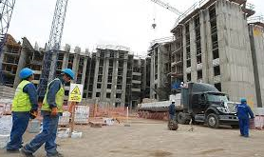
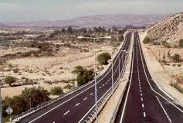
REGLAS BÁSICAS
Compraventa directa: Acto sobre bienes estatales de dominio privado.
Garantías del SNBE:
La disposición de inmuebles de dominio privado estatal a favor de particulares debe ser a título oneroso y a valor comercial.
La venta vía subasta pública es la regla.
La compraventa directa es la excepción.
Literal d) y e) del artículo 7 de la Ley General del Sistema Nacional
de Bienes Estatales.

Slide 7
CAUSALES
Es posible la compraventa directa únicamente en los siguientes supuestos:
Cuando la única forma de acceder al predio es a través de un predio de propiedad del solicitante, con el cual es colindante.
(Partida registral, plano del certificado de búsqueda catastral, otros)
Cuando se planea ejecutar sobre el predio un proyecto de interés nacional o regional.
(Resolución que declara viable el proyecto de interés nacional o regional)
Artículo 77 del Reglamento.

Slide 8
CAUSALES
Es posible la compraventa directa únicamente en los siguientes supuestos:
Cuando exista posesión-actividad (consolidada) del predio, compatible con la zonificación, desde el 24 de noviembre de 2010.
(Constancia de posesión, acta de inspeccción judicial, declaración y pago del impuesto predial realizados en la fecha que corresponde, certificado de zonificación o parámetros urbanísticos, otros)
d) Cuando exista posesión-control desde el 24 de noviembre de 2005.
(Constancia de posesión, acta de inspección judicial, declaración y pago del impuesto predial realizados en la fecha que corresponde, otros)
Artículo 77 del Reglamento.

Slide 9
CAUSALES
Es posible la compraventa directa únicamente en los siguientes supuestos:
Cuando el predio solicitado tiene un área inferior a la del lote normativo y es colindante a un predio de propiedad del solicitante.
(Certificado de parámetros urbanísticos, partida registral, otros)
f) Otros supuestos regulados por leyes especiales.
Artículo 77 del Reglamento.

Slide 10
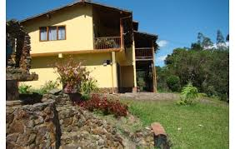
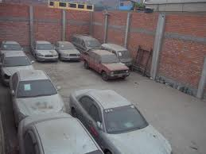
CAUSAL “C” O “POSESIÓN CONSOLIDADA”
Elementos:
1) Área delimitada en su totalidad con obras civiles (inspección técnica).
2) El predio debe estar siendo destinado a una determinada actividad socio-económica en su mayor parte (inspección técnica).
Actividad compatible con la zonificación (acreditación documental).
4) Antigüedad de la posesión: desde el 24 de noviembre de 2010 (acreditación documental).

Slide 11
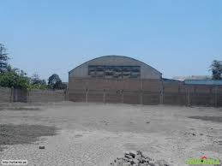
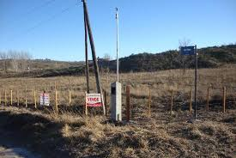
CAUSAL “D” O “ACTIVIDAD POSESORIA”
Elementos:
Área delimitada en su totalidad por obra civil de carácter permanente, de tal forma que restrinja el acceso de manera efectiva de terceros, es decir, hay una protección, custodia o conservación (inspección técnica).
2) Antigüedad de la posesión: desde el 24 de noviembre de 2005 (acreditación documental).

Slide 12
ETAPAS DEL PROCEDIMIENTO 1. Calificación de la solicitud
Verificación de requisitos (documental):
Indicación de la causal y documentación que acredite su cumplimiento
Partida Registral
Documentos Técnicos (En caso la solicitud sea sobre parte de un predio inscrito): Plano Perimétrico-Ubicación / Memoria Descriptiva

Slide 13
ETAPAS DEL PROCEDIMIENTO 1. Calificación de la solicitud
Falta de documentos:
Oficio requiriendo subsanación en un plazo de 15 días hábiles .
(Excepcionalmente puede ser prorrogado por 15 días hábiles adicionales si se solicita dentro del plazo)
Resolución que declara
INADMISIBLE la solicitud
NO
PRESENTA

Slide 14
ETAPAS DEL PROCEDIMIENTO 1. Calificación de la solicitud: EVALUACIÓN TÉCNICA
IDENTIFICACIÓN DE RESTRICCIONES
DERECHOS MINEROS
INGEMMET
CURSOS DE AGUA Y FAJAS MARGINALES
ANA
ZONA DE PLAYA
PROTEGIDA
SBN / DICAPI
ZONIFICACION MUNICIPAL
MUNICIPALIDADES
ÁREAS NATURALES PROTEGIDAS
MINAM (SERNANP)
PREDIO OCUPADO POR TERCEROS
INSPECCIÓN DE ENTIDAD TITULAR
TENDIDO ELÉCTRICO DE ALTA TENSIÓN
DUCTOS DE HIDROCARBUROS
MINISTERIO DE ENERGÍA Y MINAS
PATRIMONIO CULTURAL
MINISTERIO DE CULTURA
DUPLICIDAD REGISTRAL
SUNARP
SECCIONES VIALES
PLAN VIAL MUNICIPAL PROVIAS
PROCESOS JUDICIALES

Slide 15
Causales de improcedencia:
ETAPAS DEL PROCEDIMIENTO 1. Calificación de la solicitud
Predio de dominio público
(artículo 73 de la Constitución).
Predio no inscrito en RRPP
(artículo 48 del Reglamento).
Predio no es de libre disponibilidad.
Resolución que declara
IMPROCEDENTE la solicitud

Slide 16
Si hay cumplimiento de la causal invocada, ¿podría denegarse el pedido?
Artículo 77 del Reglamento:
(…) El cumplimiento de las causales no obliga por sí misma a la aprobación de la venta, pudiendo ser denegada por razones de INTERÉS PÚBLICO u otras situaciones de IMPORTANCIA COLECTIVA.
Ejemplos:
Una entidad pública tiene planificado desarrollar sobre el predio alguna finalidad de interés público (numeral 5.5 de la Directiva N° 006-2014/SBN).
Sobrevienen pedidos de privados que involucran una finalidad de interés público sobre el predio: cesión en uso (proyecto de desarrollo social, cultural o deportivo), superficie o usufructo (en ambos casos, sustentados en proyectos orientados a aprovechamiento económico y social del bien).
Situaciones de riesgo no mitigable.
Administrado se encuentra desarrollando actividades ilícitas en el predio.

Slide 17
Resultado POSITIVO de la calificación formal (De gabinete):
Predio con las siguientes características:
De propiedad de o administrado por la entidad que conoce el procedimiento.
De dominio privado.
Inscrito en RRPP.
De libre disponibilidad.
No haya razón de interés público para
denegar el pedido.

Slide 18
2: Inspección técnica
Finalidades:
Verificar en campo el cumplimiento de la causal invocada (ejemplo: posesión).
Completar el análisis técnico (ejemplo: advertir condición de dominio público).
Si se verifica que no se cumple causal invocada o se advierte que el predio es de dominio público o no es de libre disponibilidad:
Resolución declarando
IMPROCEDENTE la solicitud

Slide 19
3: Calificación sustantiva
Informe:
Elaborado por un abogado y un ingeniero o arquitecto.
Contiene la evaluación técnico-legal que sustenta y concluye que el predio es de propiedad de o administrado por la entidad que conoce el procedimiento, es de dominio privado, se encuentra inscrito en RRPP, es de libre disponibilidad, y no está destinado a un proyecto de interés público o importancia colectiva.
Contiene la evaluación técnico-legal que sustenta y concluye que el administrado cumple con la causal del compraventa directa invocada.
Incluye Análisis Costo-Beneficio.

Slide 20
4: Conformidad de la venta
GORES respecto de predios de su propiedad:
Consejo Regional autoriza la continuación del procedimiento (literal i del artículo 14 de la Ley Orgánica de Gobiernos Regionales); luego de lo cual, se comunica calificación favorable al administrado.
GORES con funciones transferidas respecto de predios de propiedad del Estado y entidades del Sistema respecto de predios de su propiedad:
Titular de la entidad emite conformidad para continuar con el procedimiento; luego de lo cual, se comunica calificación favorable al administrado.

Slide 21
5: Saneamiento
6: Tasación

Slide 22
7: Publicidad del procedimiento
Se remite esquela a administrado, en la cual se indica: área, ubicación, partida registral y valor de tasación del predio, nombre del administrado, y de ser el caso, zonificación, cargas y gravámenes del predio.
El administrado debe publicar una sola vez la esquela en el Diario oficial El Peruano y en otro de mayor circulación en la región en la que se ubica el predio. Asimismo, la esquela deberá ser publicada en el portal web de la SBN y de la entidad.
Finalidades:
En la esquela se invita a que cualquier tercero que se considere afectado en algún derecho real que tuviere sobre el predio, formule su OPOSICIÓN debidamente fundamentada en el plazo de 10 días hábiles.
A su vez, en caso se trate de la causal d) o e), en la esquela también se invita a que cualquier tercero interesado pueda presentar una MEJOR OFERTA dentro del plazo de 10 días hábiles.

Slide 23
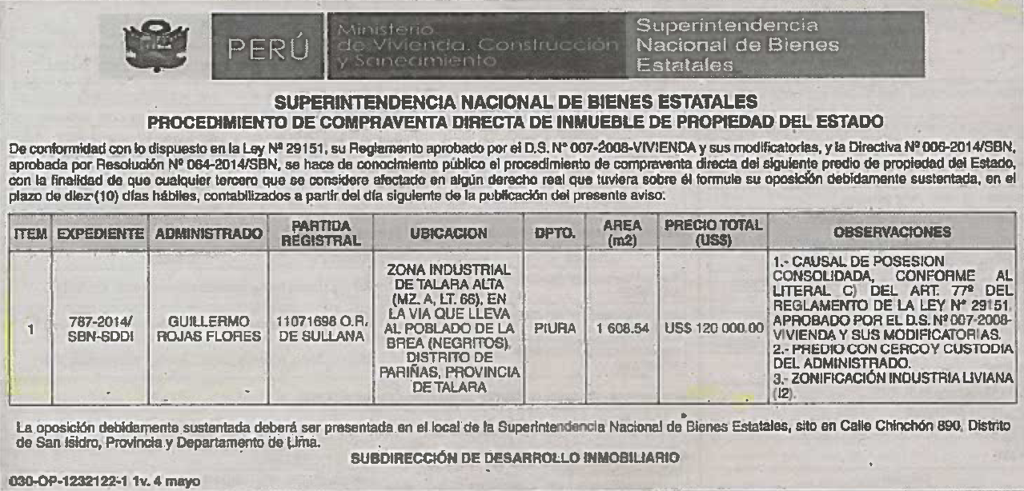
7: Publicidad del procedimiento

Slide 24
8: Oposición
De ser necesario, se solicitan descargos al administrado.
Si es fundada, se declara improcedente el pedido.
Si es infundada, se declara así en la Resolución que aprueba la compraventa.

Slide 25
9: Mejor oferta
En el caso de la causal e) o “lote con área inferior a la establecida en el lote normativo”, la mejor oferta solo podrá ser efectuada por el o los propietarios colindantes.
Si la solicitud de compraventa se sustenta de manera conjunta en los literales d) y e), no procede admitir mejor oferta.
Recibida la mejor oferta, se comunicará al administrado que inició el procedimiento, a efectos de que iguale o mejore la propuesta, lo que de ocurrir fijará el precio a su favor.
En caso no iguale o mejore la propuesta,
se continuará el procedimiento con quien
presentó la mejor oferta.

Slide 26
10: Informe Técnico-Legal
Informe (ITL):
Elaborado por un abogado y un ingeniero o arquitecto.
Contiene la evaluación técnico-legal que sustenta y concluye que el predio es de propiedad de o administrado por la entidad que conoce el procedimiento, es de dominio privado, se encuentra inscrito en RRPP, es de libre disponibilidad, y no destinado a un proyecto de interés público o importancia colectiva.
Contiene la evaluación técnico-legal que sustenta y concluye que el administrado cumple con la causal del compraventa directa invocada.
Incluye proyecto de Resolución que aprueba la compraventa directa.

Slide 27
11: Opinión Técnica de la SBN
GORES respecto de predios de su propiedad:
NO requieren Opinión Técnica de la SBN.
GORES con funciones transferidas respecto de predios de propiedad del Estado, y entidades del SNBE respecto de predios de su propiedad:
Deben solicitar Opinión Técnica a la SBN.
Con proyecto de resolución.

Slide 28
12: Resolución que aprueba la compraventa
GORES respecto de predios de su propiedad:
Aprobada por el órgano competente de acuerdo al ROF o, en su defecto, por el Gobernador Regional en su calidad de Titular del Pliego (numeral 75.2 del artículo 75 del Reglamento).
GORES con funciones transferidas respecto de predios de propiedad del Estado, y entidades del SNBE respecto de predios de su propiedad:
Aprobada por Gobernador Regional. En caso de entidades quien disponga el ROF

Slide 29
13: Pago del precio
Modalidades:
1) Pago íntegro del precio en el plazo de 30 días hábiles.
2) Financiamiento bancario: En el plazo de 10 días hábiles, se debe cancelar el 20% del precio. El saldo del precio (80%) debe cancelarse en el plazo de 20 días hábiles de entregada la minuta de compraventa al administrado.
3) Pago en armadas en un plazo de hasta 3 años, con intereses e hipoteca legal:
Debe ser solicitado previamente a la emisión de la Resolución que aprueba la compraventa.
Requisito: Causal c) o d), y que el administrado no tenga ninguna propiedad en la jurisdicción provincial en la que se ubica el predio solicitado.

Slide 30
14: Suscripción de minuta, escritura pública e inscripción en RRPP
Competencia para suscripción de minuta y escritura pública: órgano competente de acuerdo al ROF o, en su defecto, Titular de la entidad.
Gastos registrales y notariales son asumidos por el comprador.
15: Declaración de baja del predio ante la Municipalidad correspondiente

Slide 31
16: Actualización del SINABIP
17: Archivo de expediente

Slide 32
Muchas gracias por su atención

